Slide 1
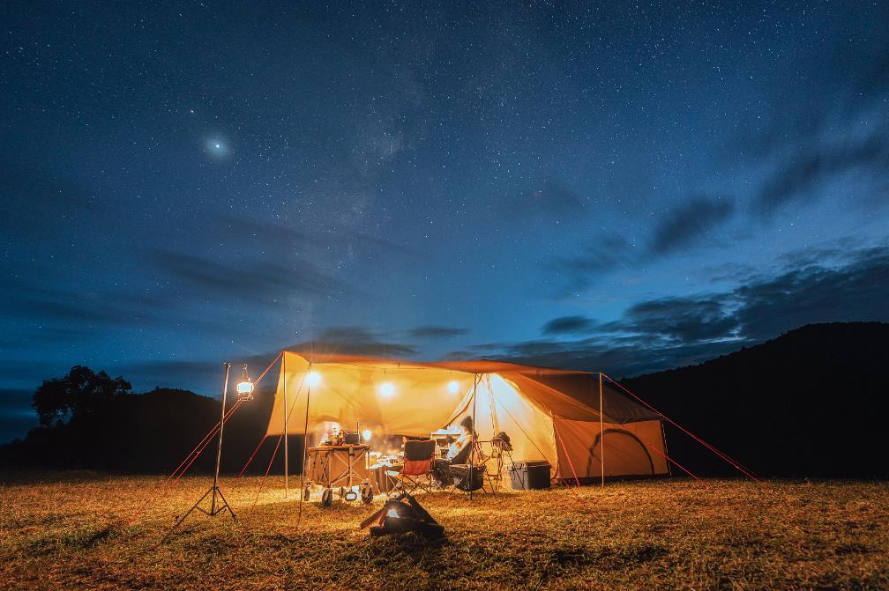
72%消费者认可塔猫AI
图文内容质量高
72%
59%
52%
44%
图文
质量高
种草
内容丰富
产品
测评真实
信任
小红书博主

